Slide 1
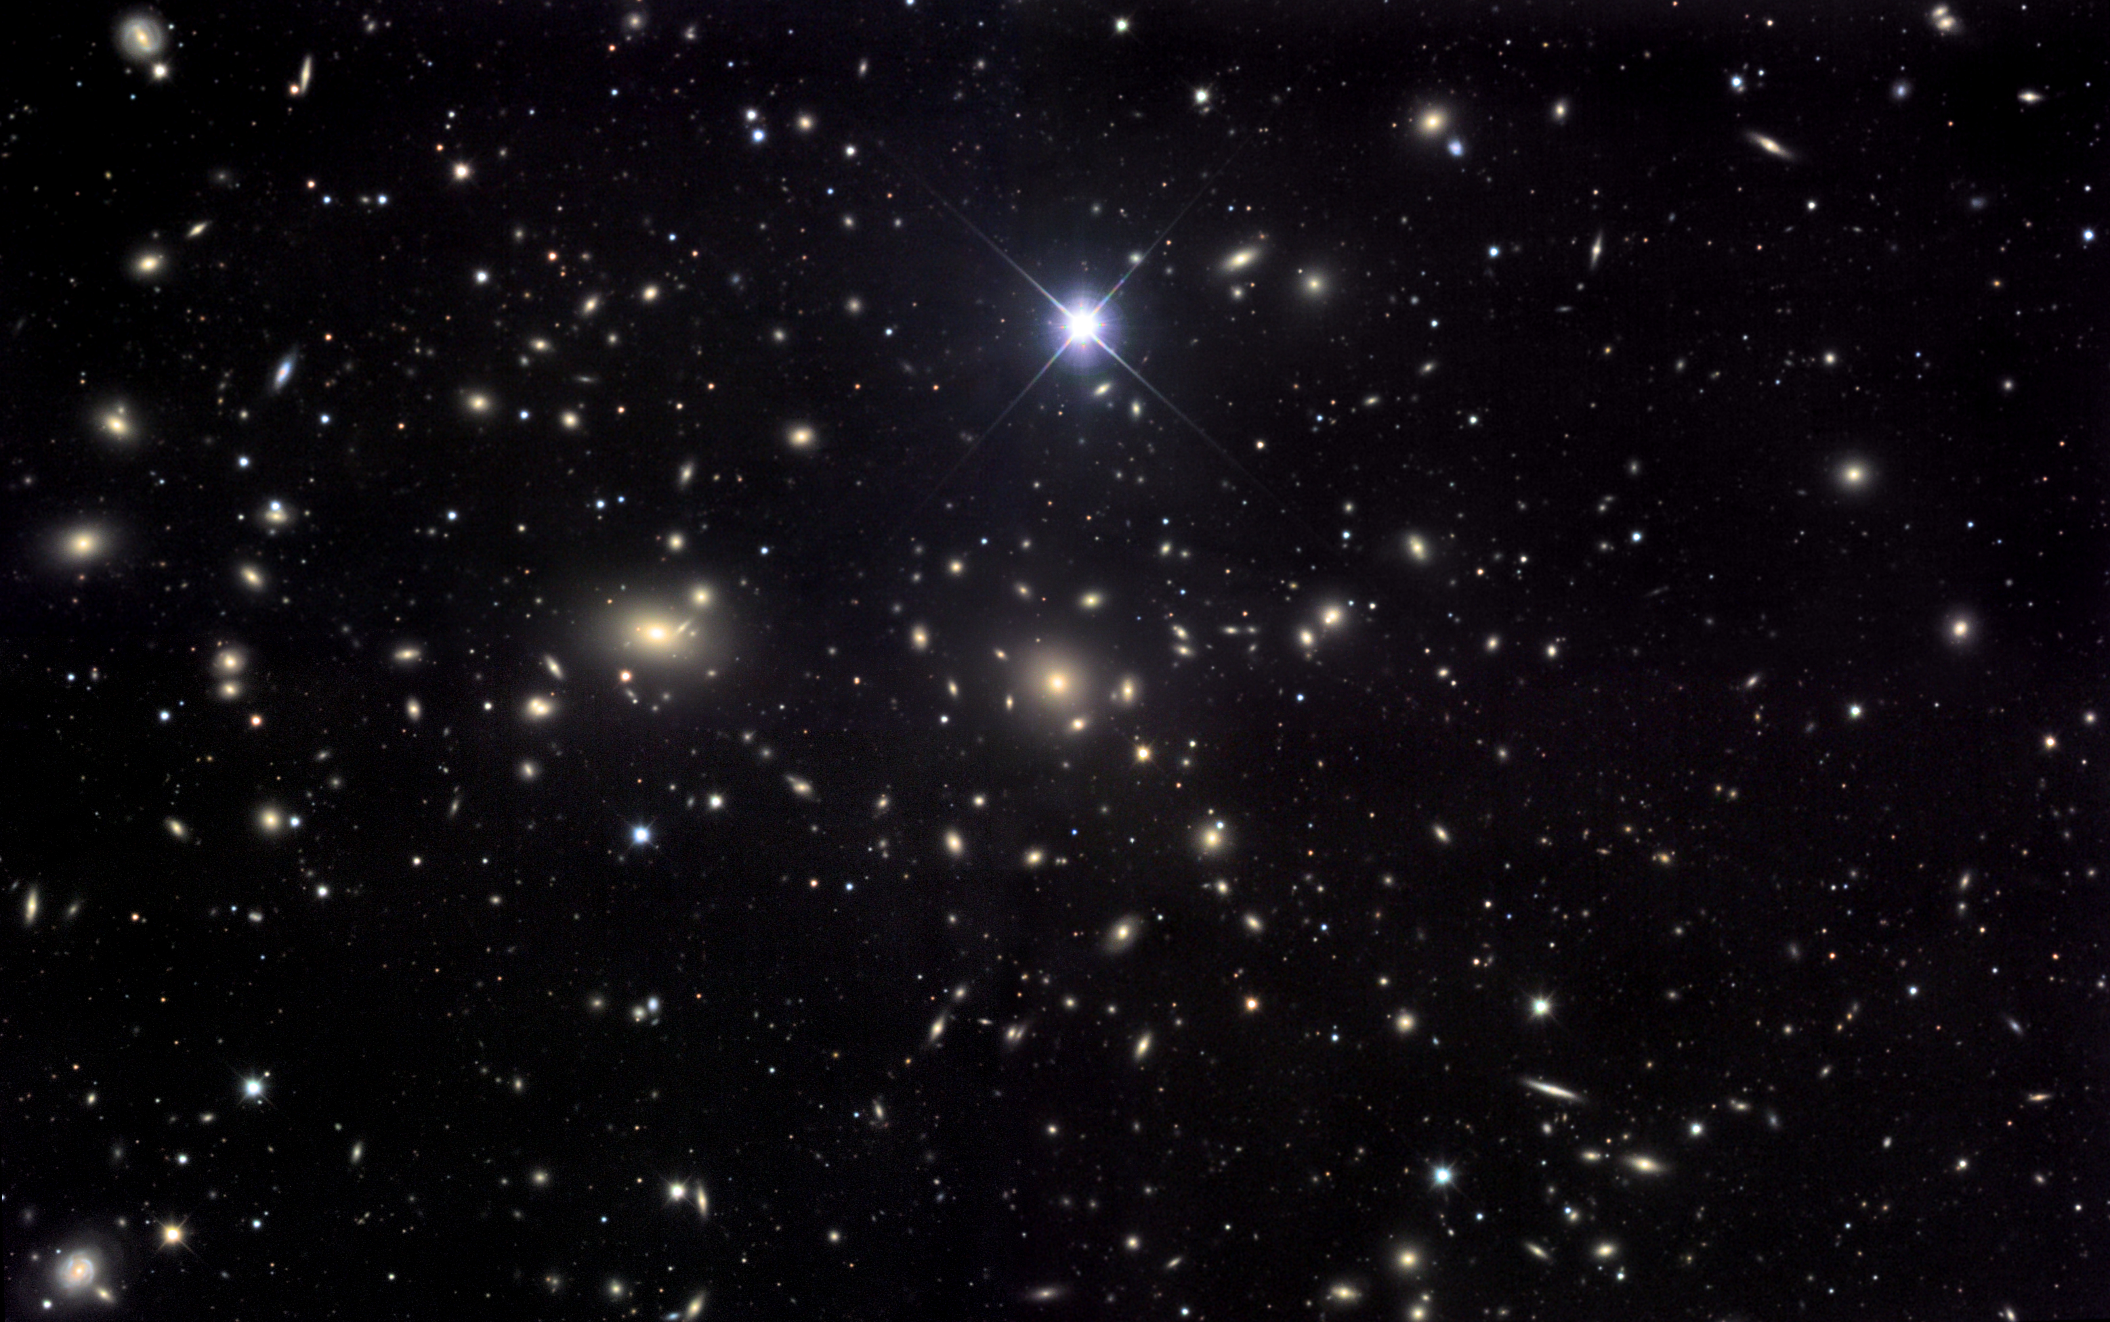

Questions sans réponses
….. pour l’instant ….
Genève 12 Nov. 2011
Claudia-Elisabeth Wulz
Académie des Sciences Autrichienne et CERN

Slide 2
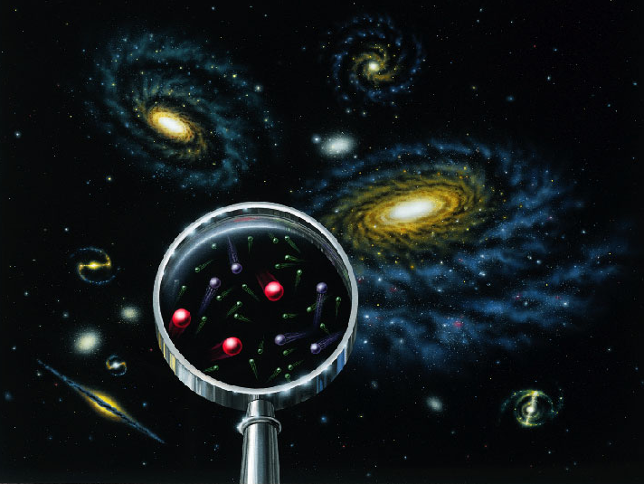
De quoi es-tu fait?
De quoi se compose l’univers entier?
Que fait tenir l’univers? Pourquoi pouvons nous exister?
Est-ce que l’univers était toujours comme il est aujourd’hui?
L’univers va-t-il changer?
Comment des accélérateurs de particules comme le LHC (Large Hadron Collider) du CERN peuvent-ils contribuer à trouver des réponses à ces questions?
EYH 2011

Slide 3

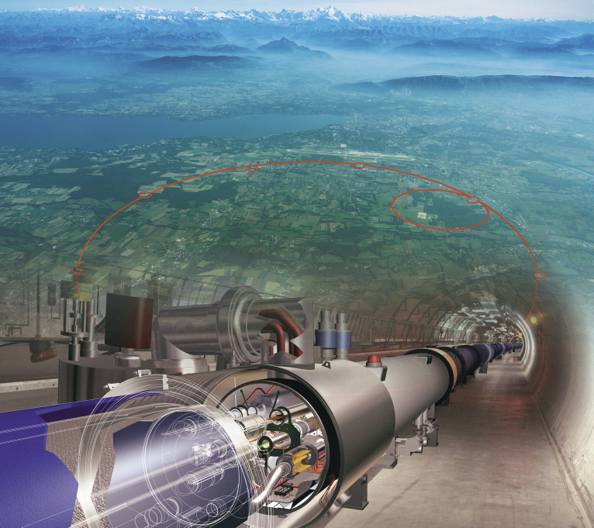



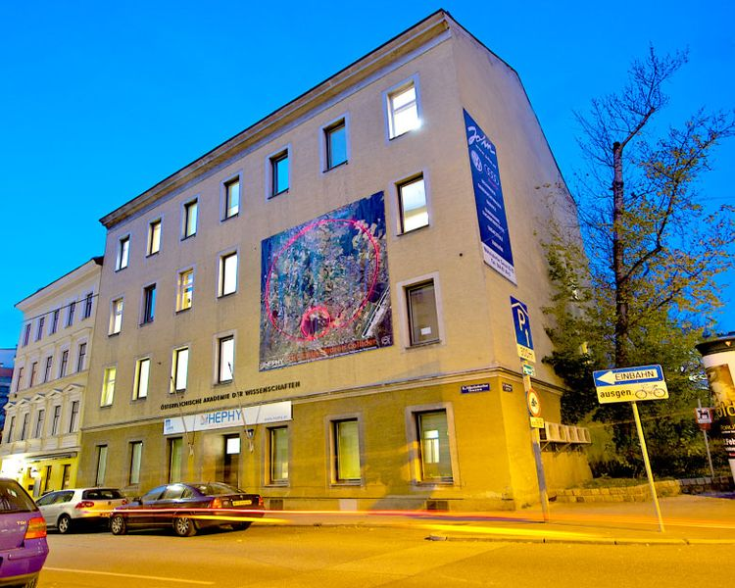

Je me présente
Physicienne
au CERN à l’expérience CMS du LHC
employée par l’Institut pour la physique des hautes énergies de l’Académie des Sciences Autrichienne
Professeur à l’Université de Technologie de Vienne
C.-E. Wulz
3

Slide 4
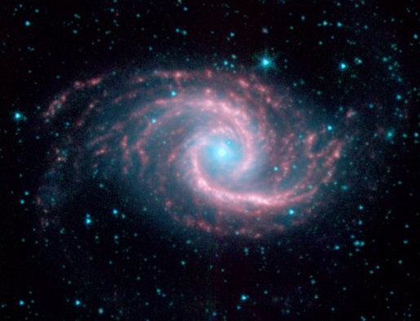
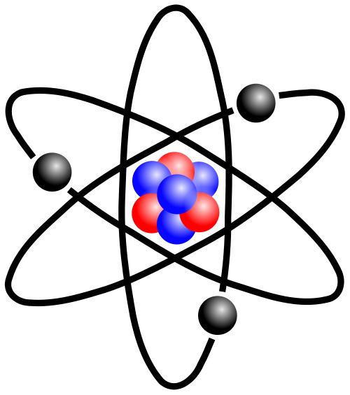
Composants de la matière
La matière connue est composée d’ATOMES
Les atomes sont composés de protons, neutrons et électrons
Les protons et les neutrons sont composés de quarks
Les protons et les neutrons appartiennent aux hadrons
protons
neutrons
électrons
Notes:
Bekannte Materie: ich, du, die Sterne, die wir mit einem Fernrohr oder Teleskop sehen können
Gr.: hadros = dick, stark (Hadronen haben starke Wechselwirkung)

Slide 5

Comment peut-on trouver ces composants? Est-ce que nous pouvons les voir?

Slide 6
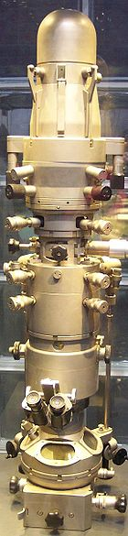
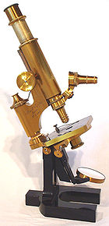
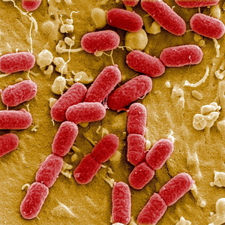
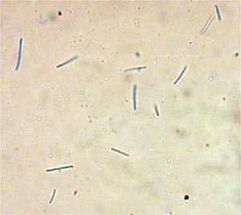
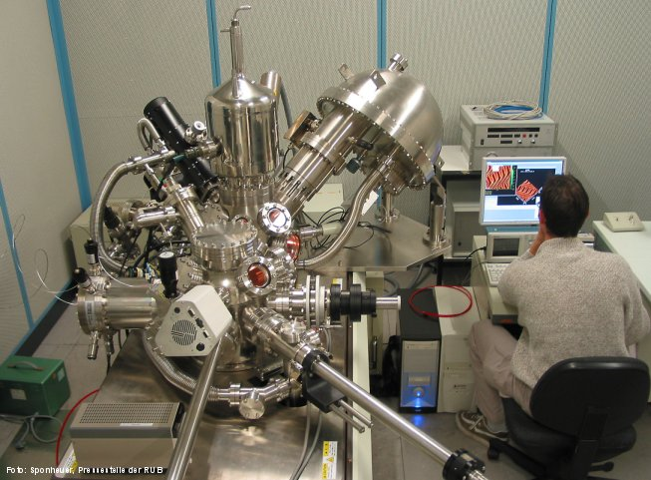
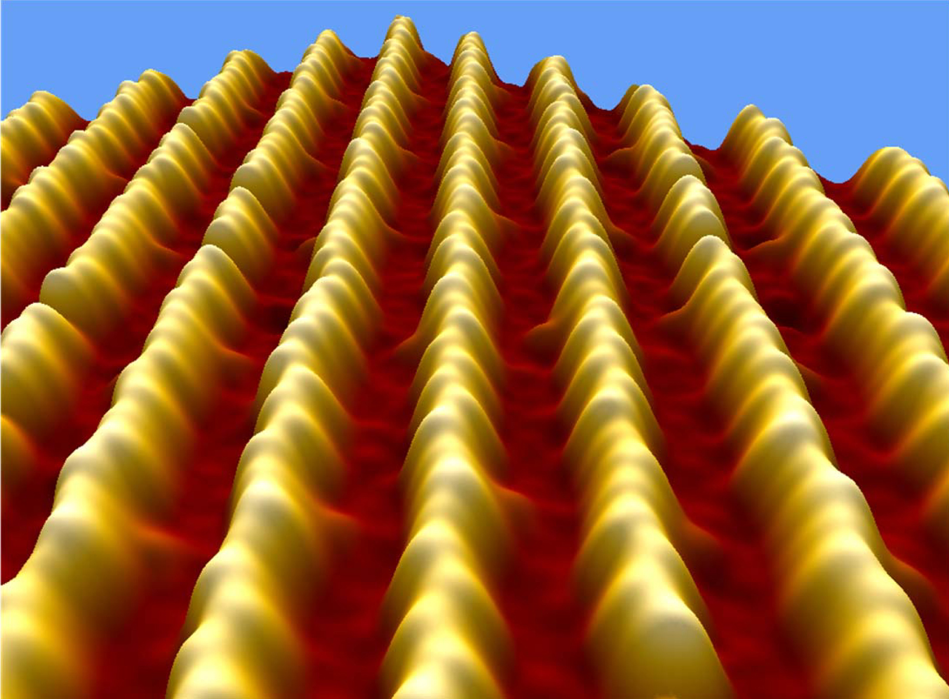
Microscope
Microscope à électrons
Bacilles de
yaourt
Bactéries EHEC
Atomes d’or
Microscope à effet tunnel
Notes:
Objekt stört Lichtwelle, je nach seiner Größe. Wenn das Objekt sehr klein im Vergleich zur Wellenlänge des Lichts ist, erfolgt praktisch keine Störung – man sieht das Objekt nicht!
Erklärung Teilchen – Welle – Dualismus.

Slide 7
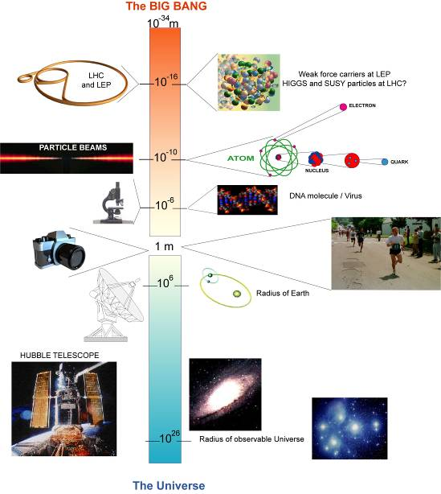

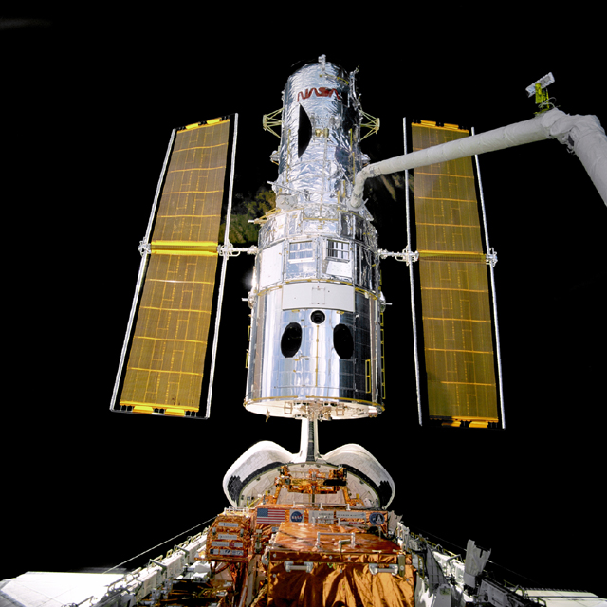
Les microscopes pour l’infiniment petit:
Accélérateurs
BIG BANG
LHC
Particules connues et
peut-être inconnus?
ELECTRON
Nous avons besoin de différents outils pour pouvoir observer les différentes grandeurs des choses.
Des accélérateurs peuvent explorer les plus petits composants de l’univers.
FAISCEAUX DE PARTICULES
PROTON, NEUTRON
ATOME
QUARK
NOYAU DE L’ATOME
Molécules DNA, virus
Rayon de la terre
TELESCOPE HUBBLE
Rayon de l’univers visible
L’UNIVERS
7
C.-E. Wulz

Slide 8

As-tu un accélérateur de particules à la maison?
protons
protons
C.-E. Wulz
8
EYH 2011

Slide 9
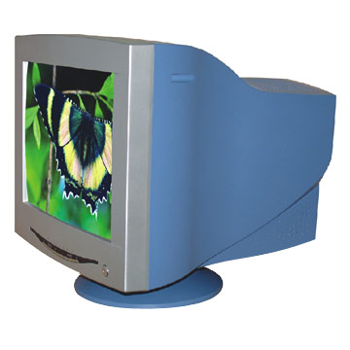
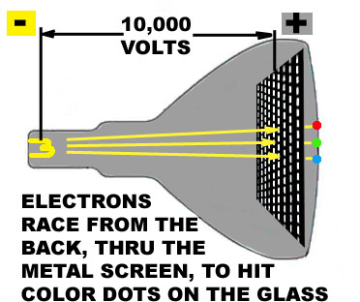
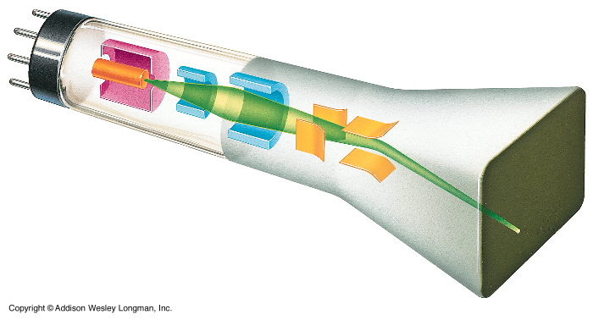
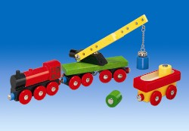
Du tube à télévision au LHC
Des électrons sortent d’un fil chauffé et sont attirés par le pôle positif (grille). Quelques-uns traversent les trous et frappent un écran fluorescent. Ainsi l’image est créée.
Des aimants font dévier le faisceau de particules et le focalisent.
C.-E. Wulz
9
EYH 2011

Slide 10
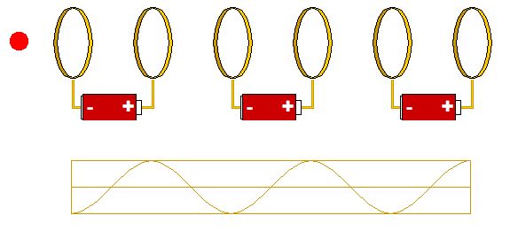
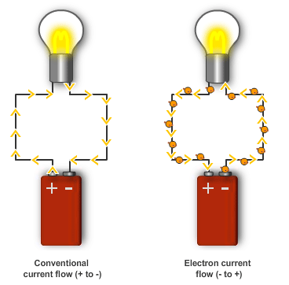
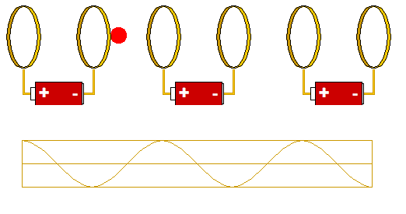
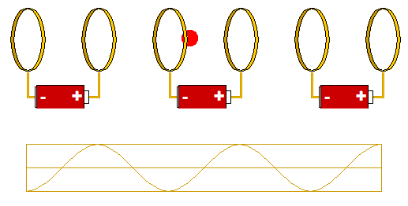
pile
proton
(+)
Pour l’accélérer il faut changer la polarité des piles au bon moment!
accélérateur à piles
http://microcosm.web.cern.ch/microcosm/RF_cavity/ex.html
EYH 2011
Notes:
Protonen kann man als Strom in einer Batterie sehen. Der fliesst aber nur, wenn die Batterie richtig gepolt ist.

Slide 11
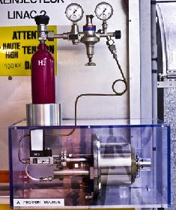
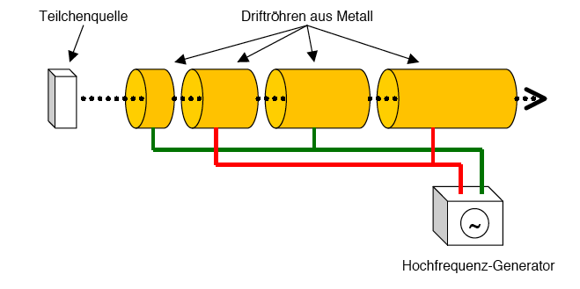
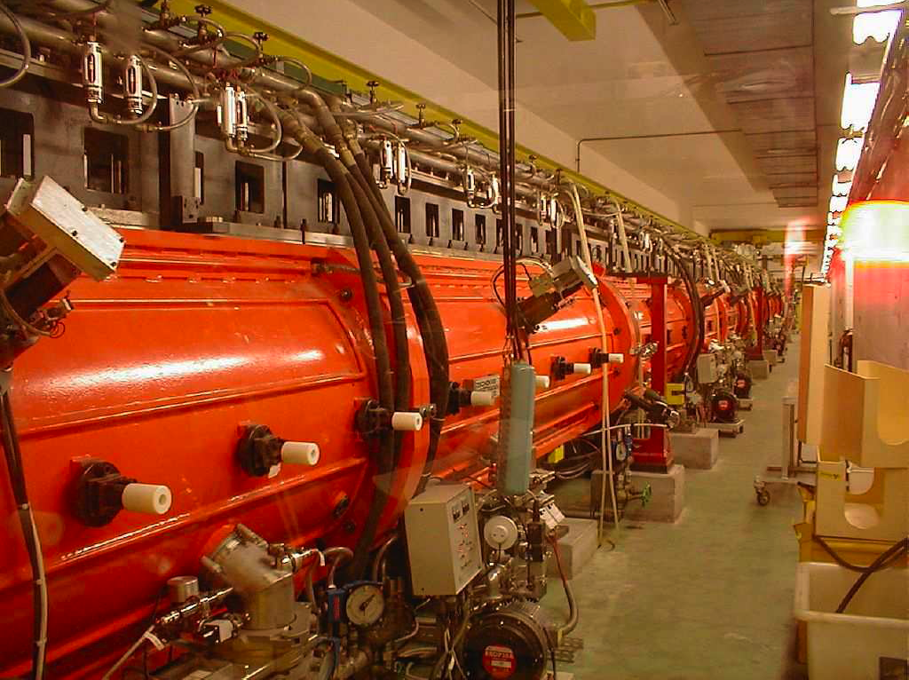
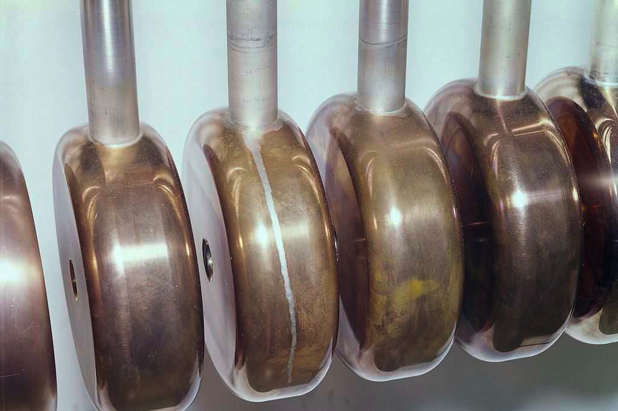
CERN – Linac 2
Source de particules
Tubes en métal
Source de protons du LHC
Générateur de haute fréquence
C.-E. Wulz
11
EYH 2011

Slide 12
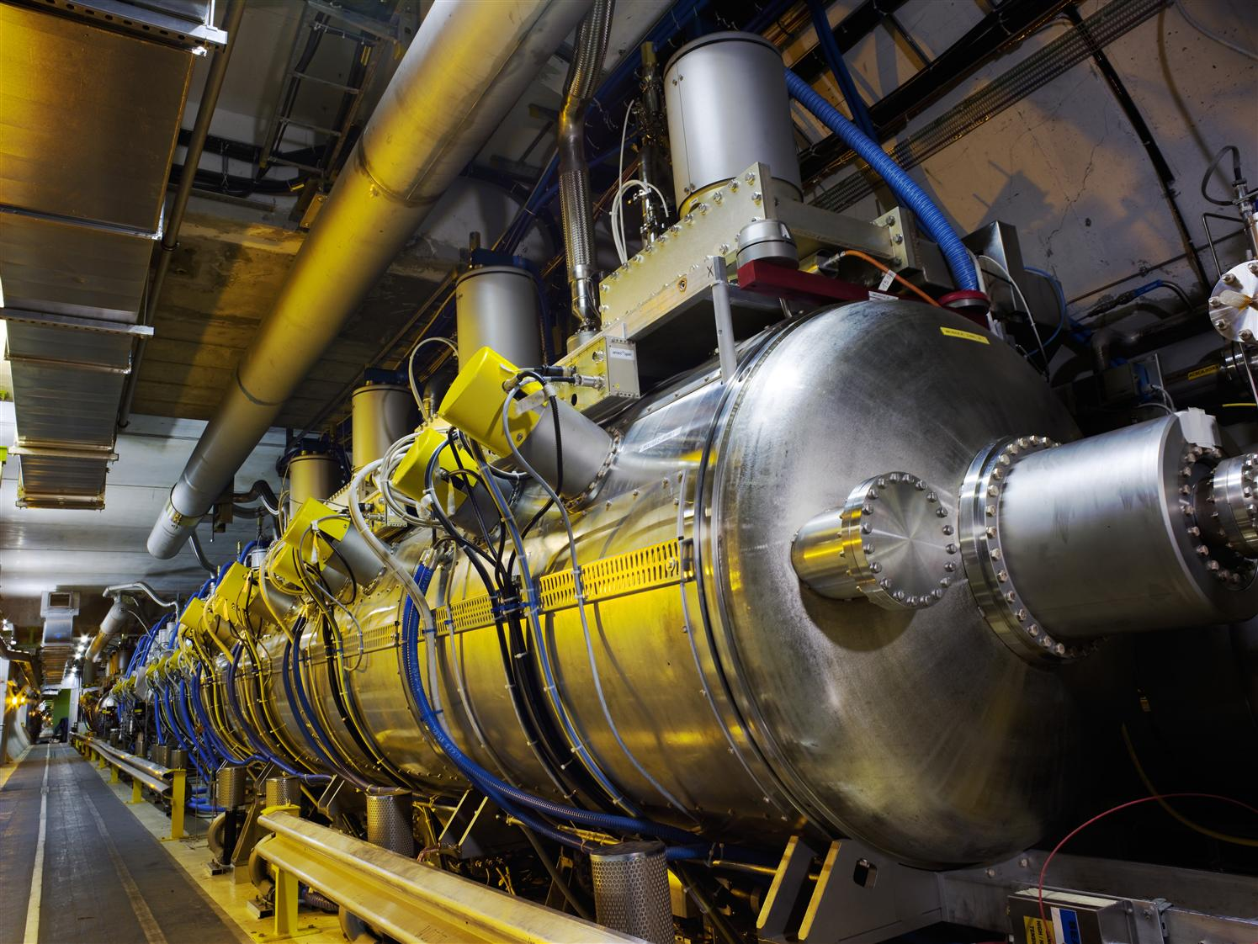
Cavité haute-fréquence du LHC
“Pile”

Slide 13

Aimants du LHC
rouges: focalisation
bleus: orbite circulaire

Slide 14
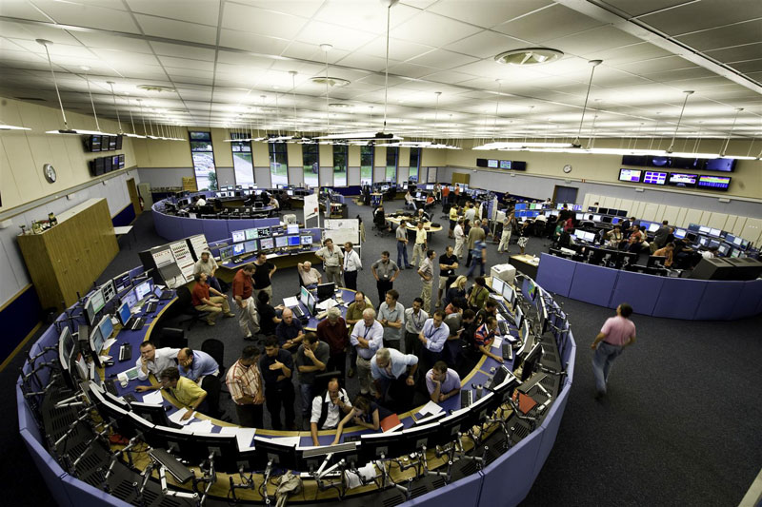
Centre de contrôle du LHC
http://microcosm.web.cern.ch/microcosm/LHCGame/LHCGame.html
EYH 2011

Slide 15
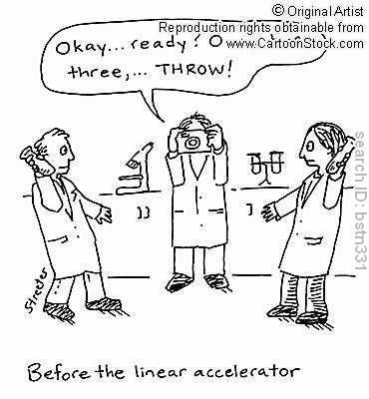
Détecteur
ou
expérience
App. de photo digital:
Proton
Proton
EYH 2011
Notes:
Digitalkamera: 100 Millionen Pixel, macht 40 Millionen Bilder pro Sekunde, speichert aber nur ein paar Hundert der “schönsten” Bilder.

Slide 16



Détecteur ATLAS

Slide 17
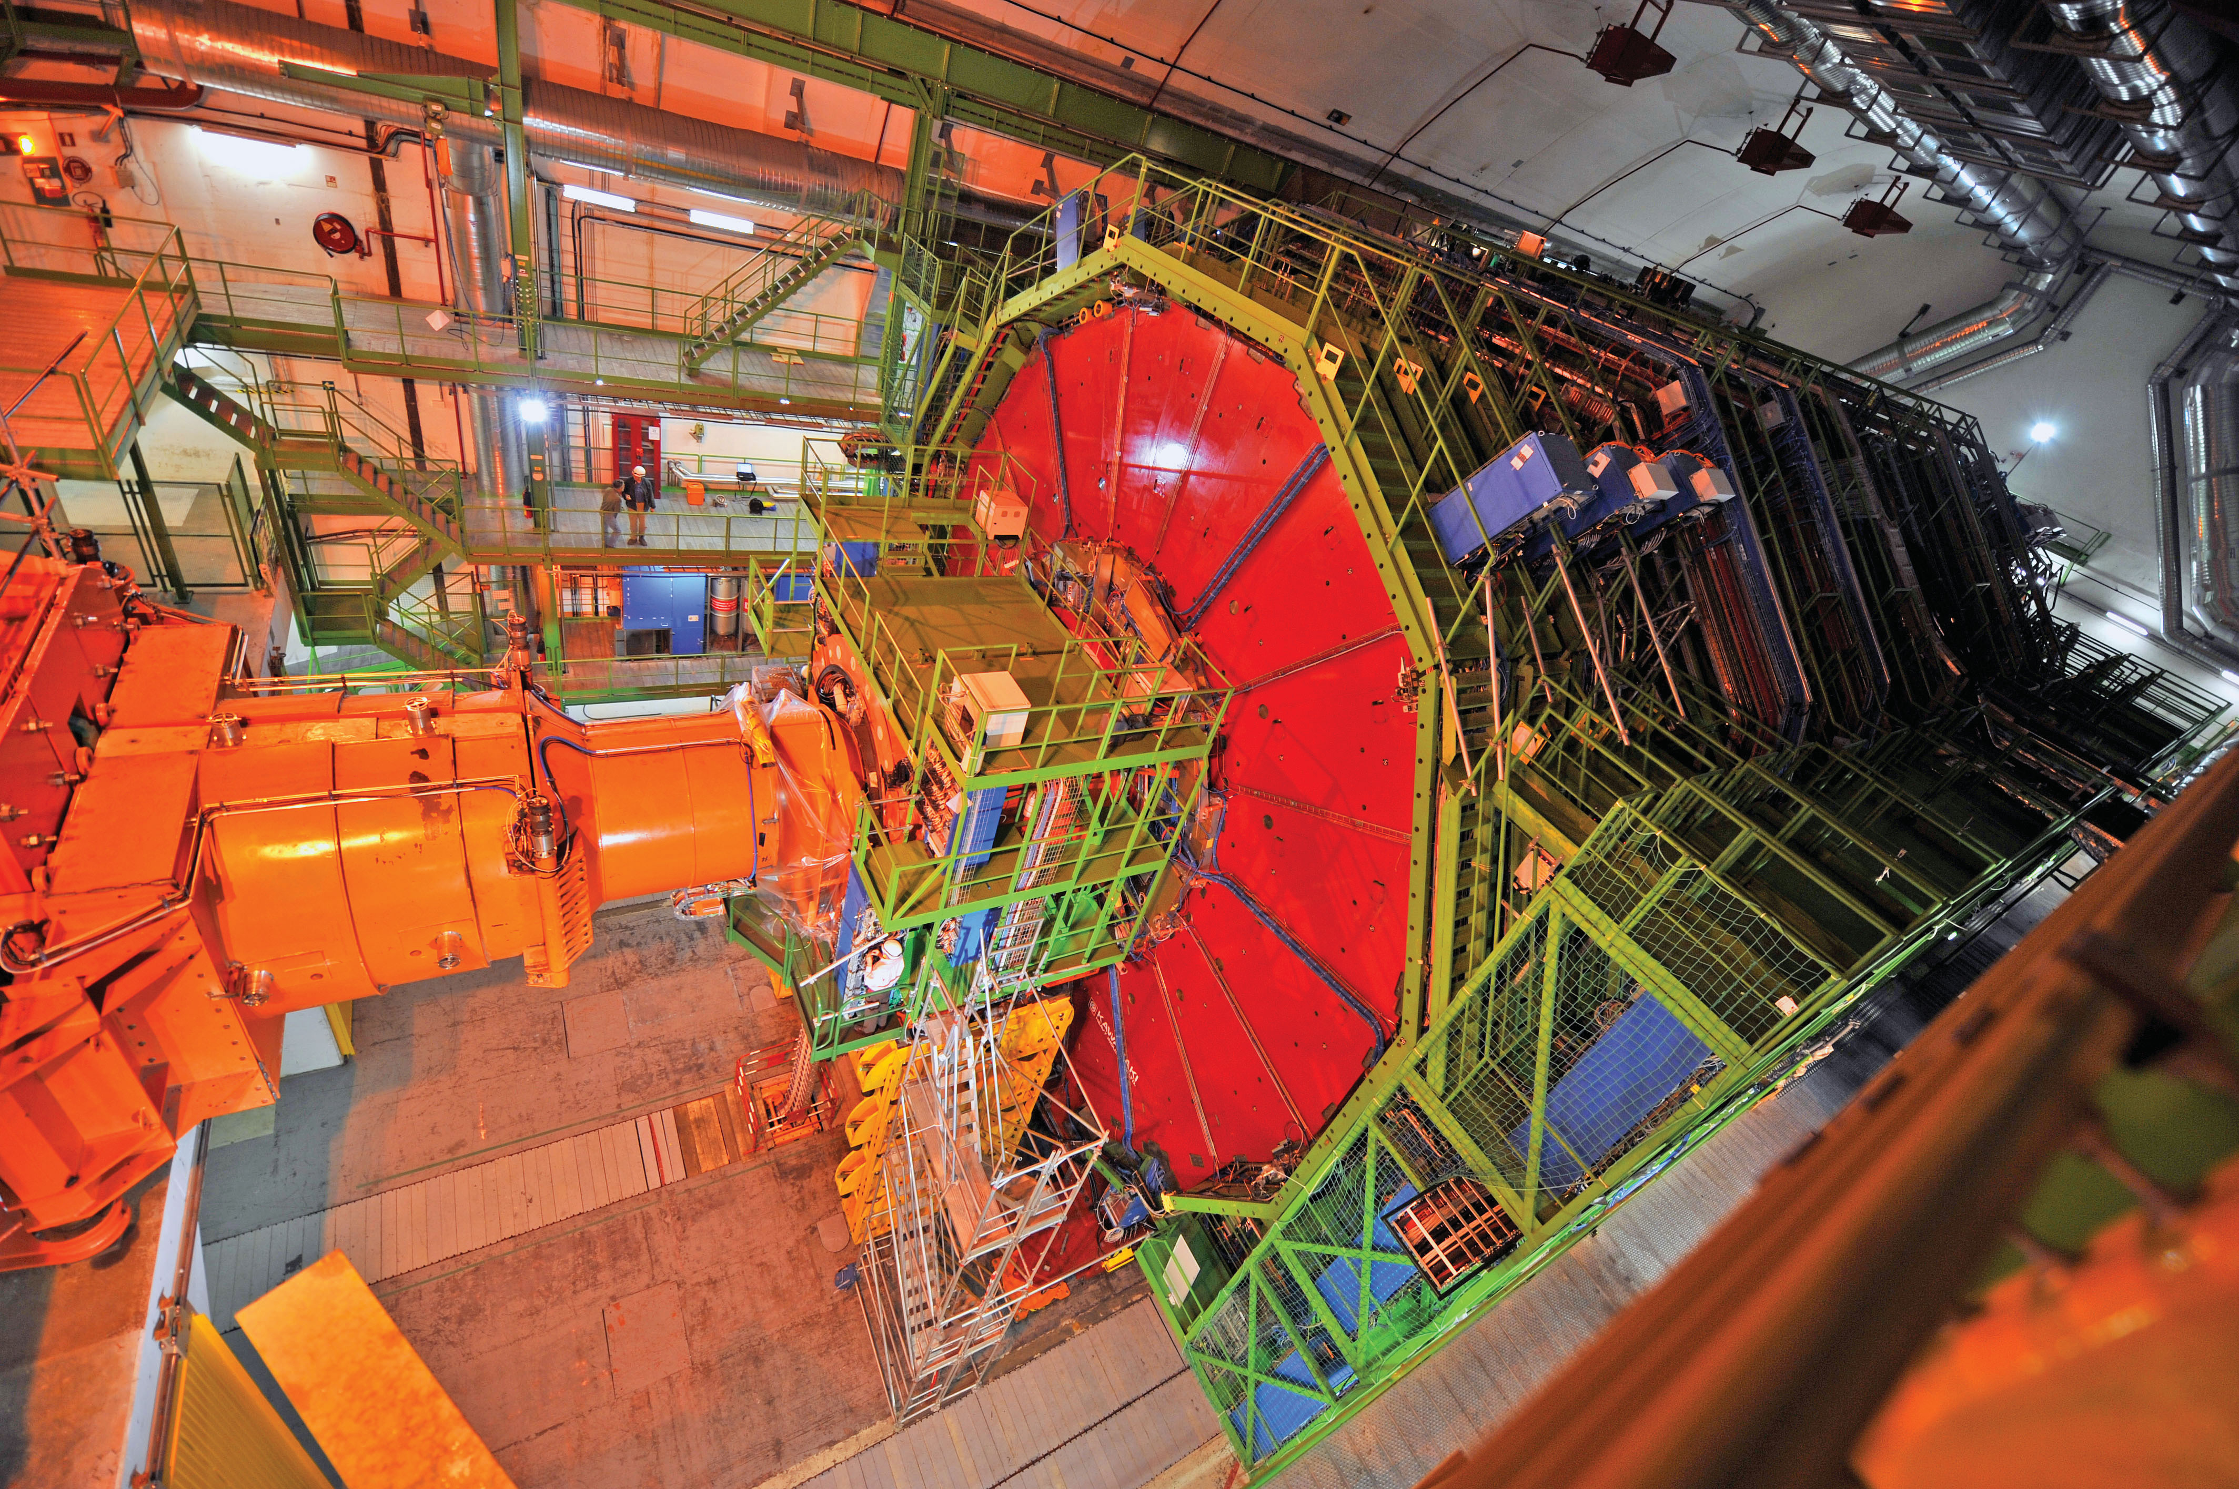

Détecteur CMS
EYH 2011

Slide 18
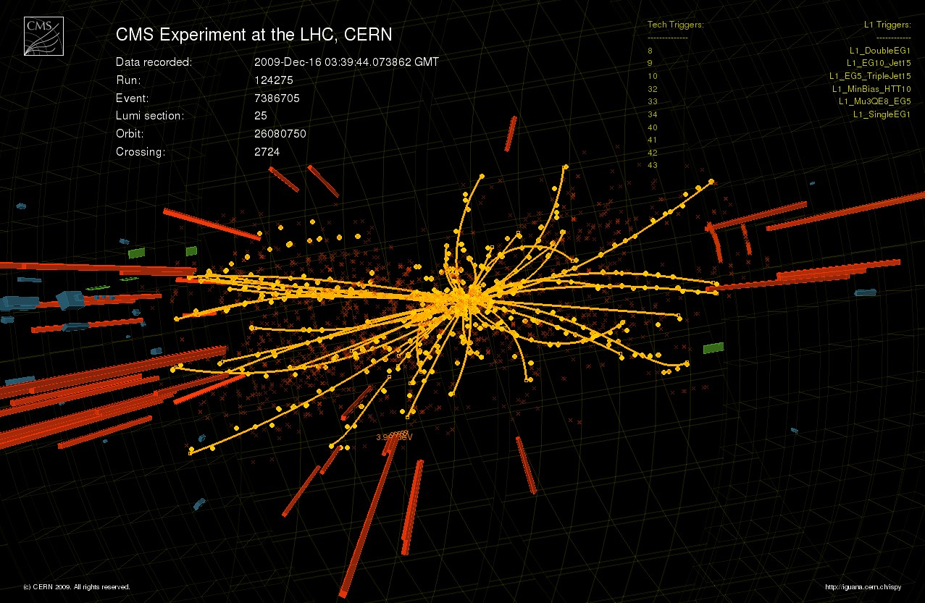
“Evénément” dans l’expérience CMS
Trajectoires de particules créées lors de la collision dans le LHC
EYH 2011

Slide 19

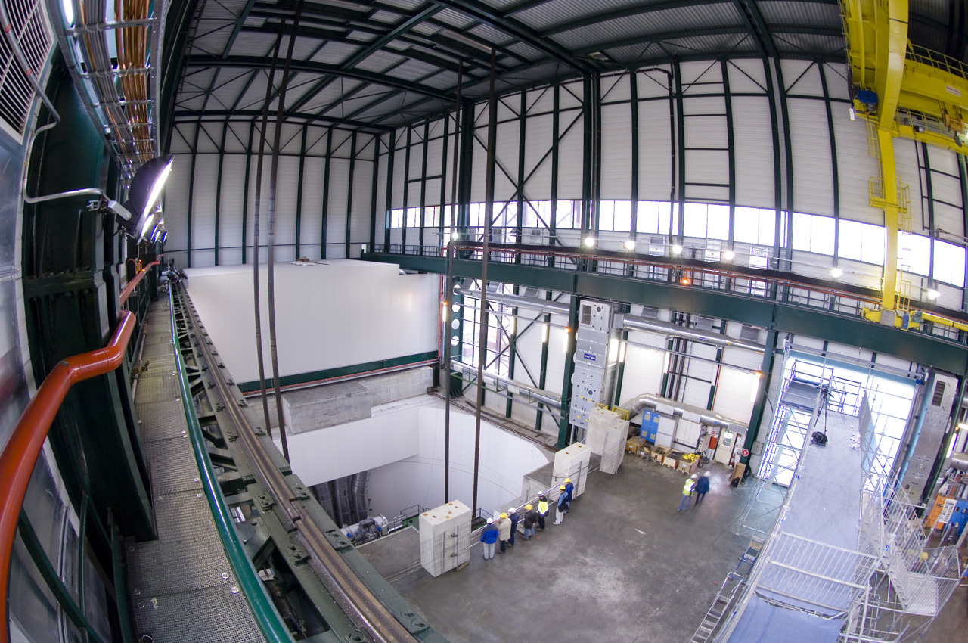
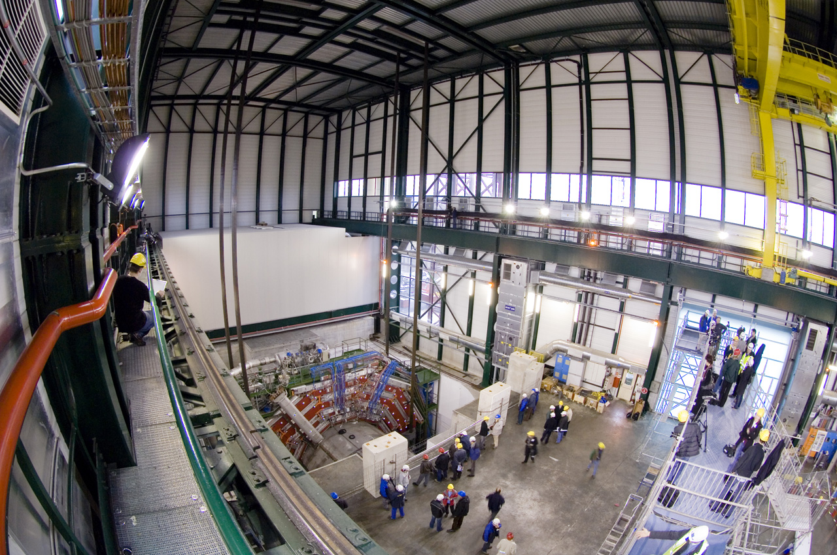
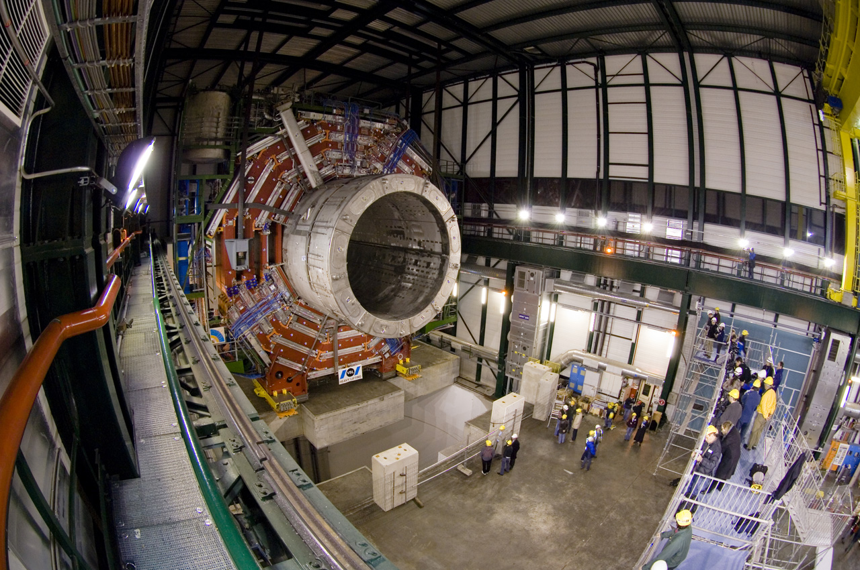
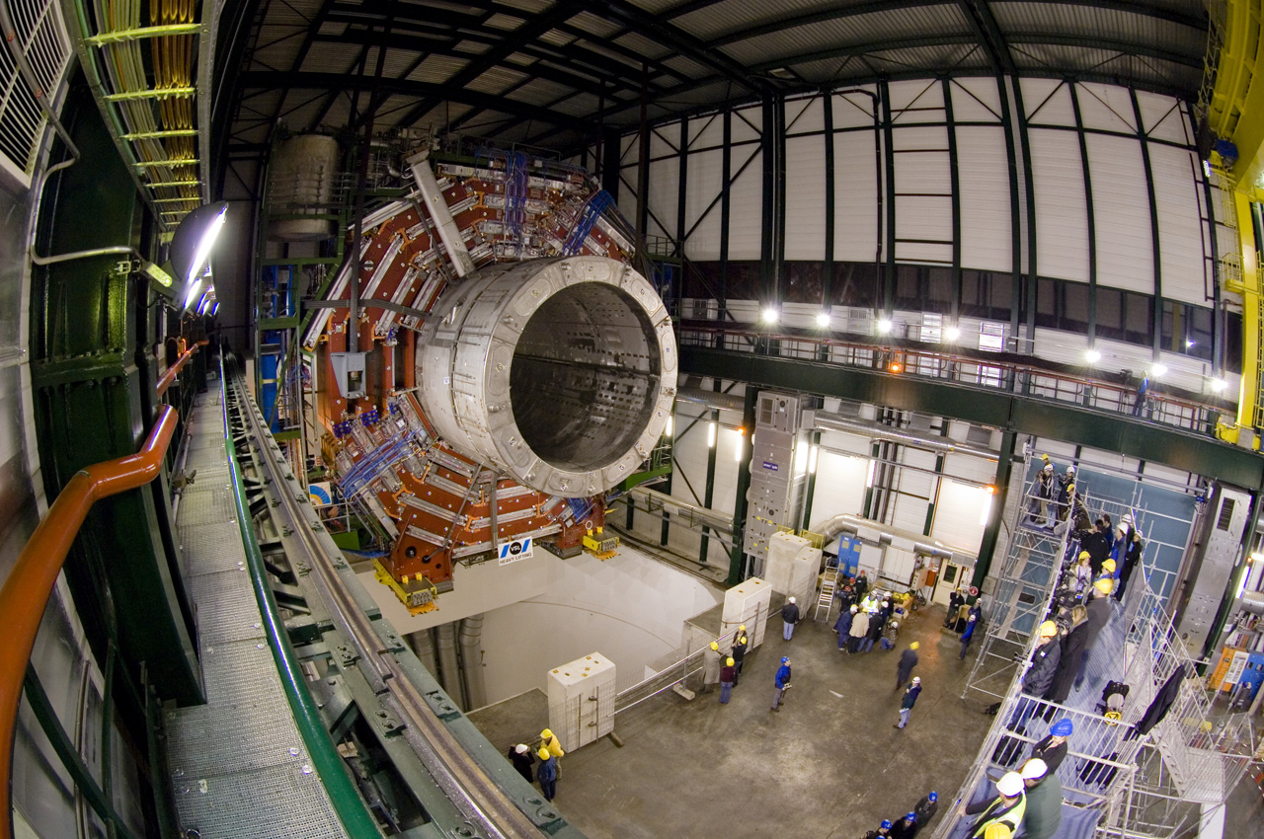
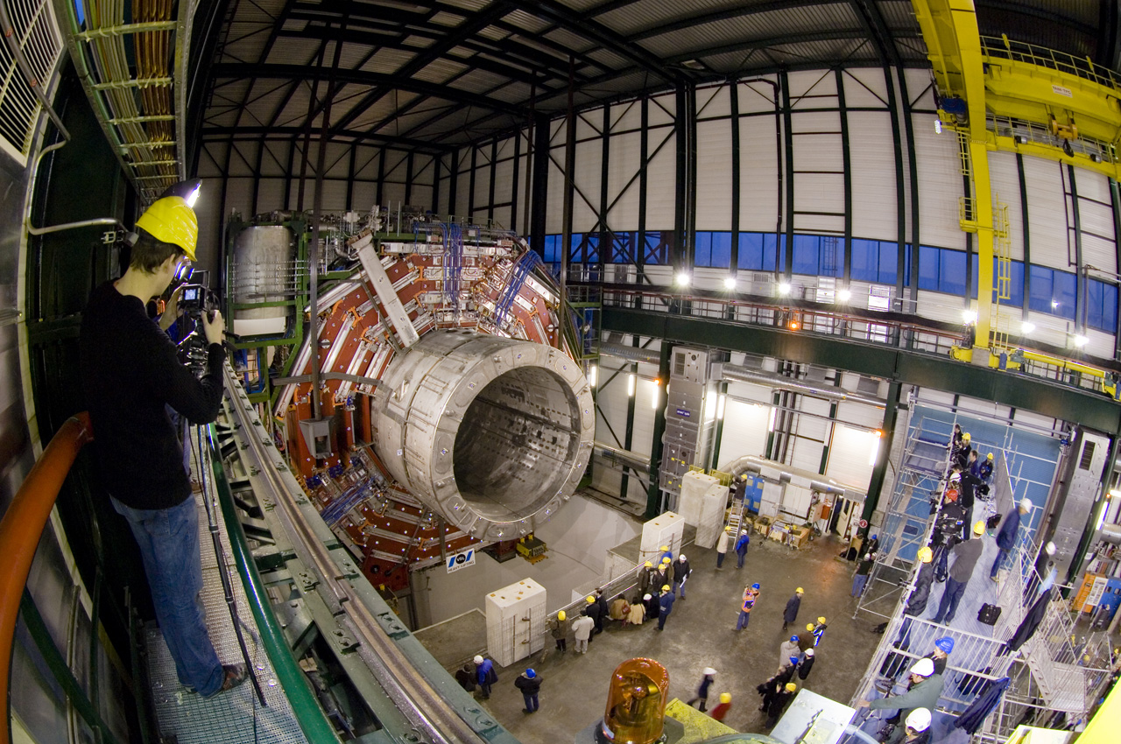
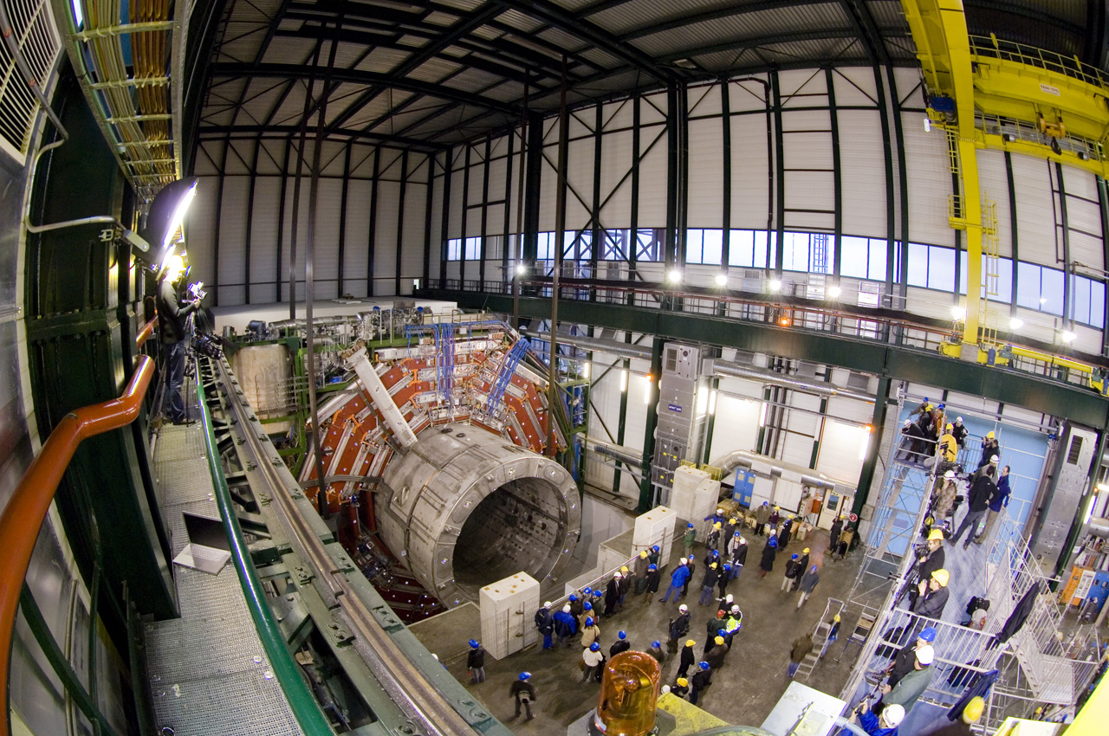
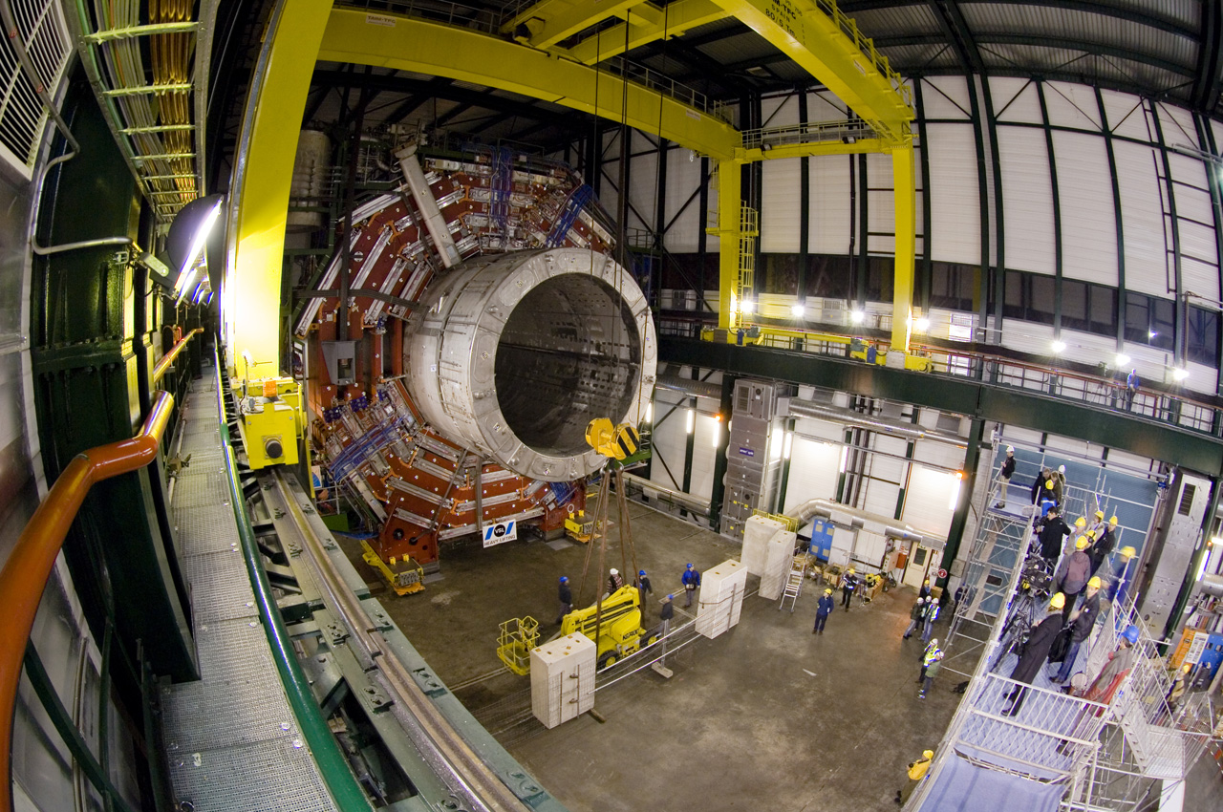
100 mètres sous terre …
C.-E. Wulz
EYH 2011

Slide 20
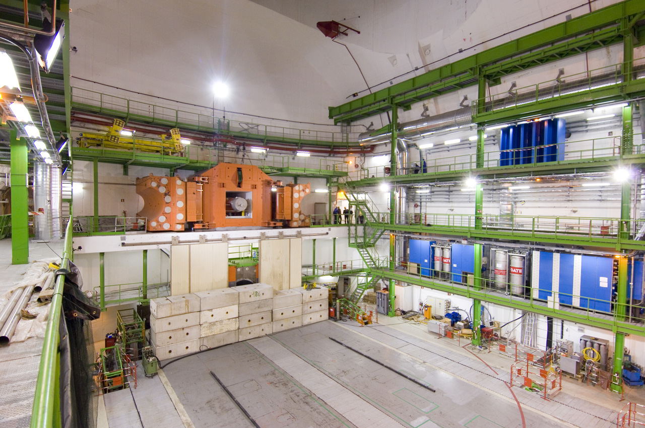
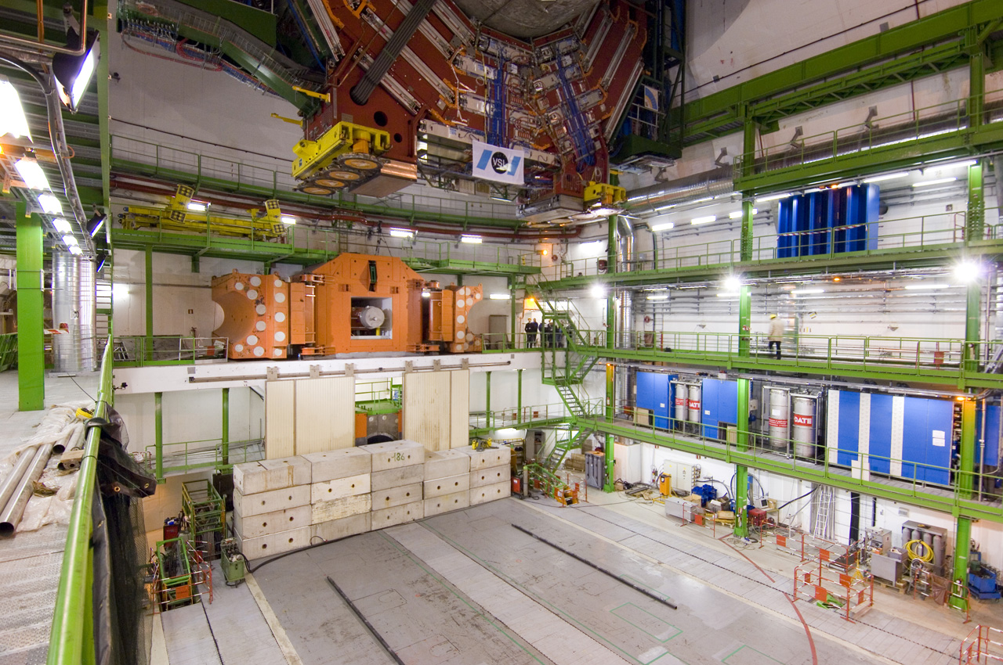
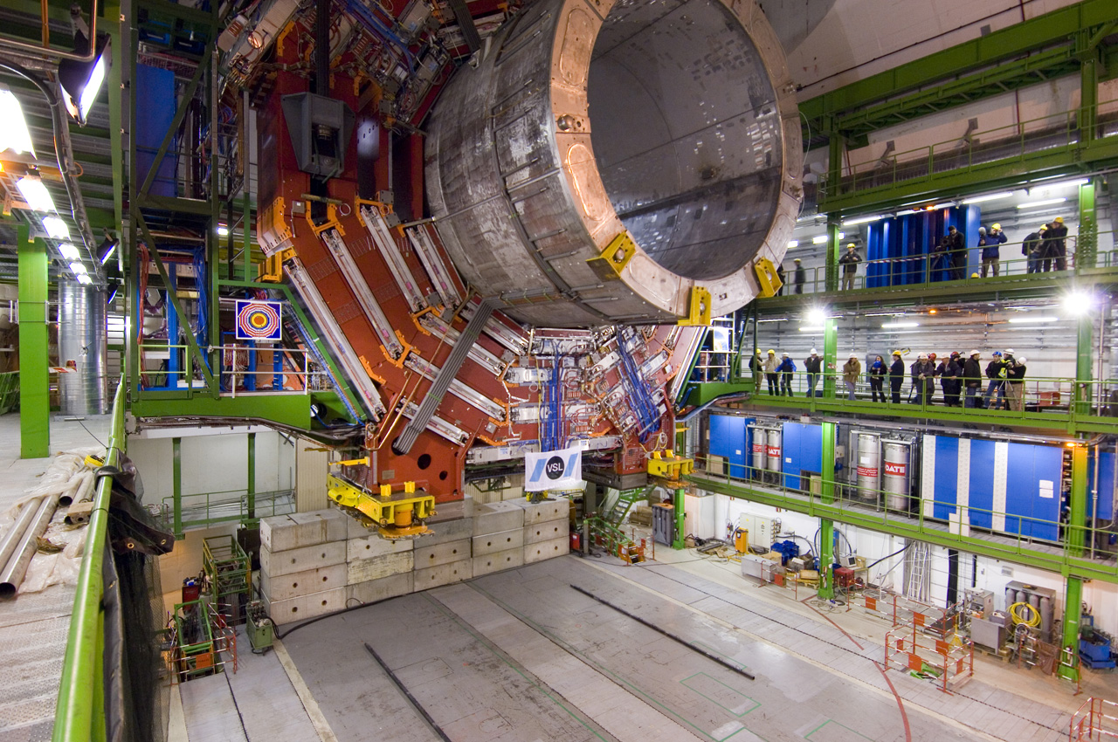
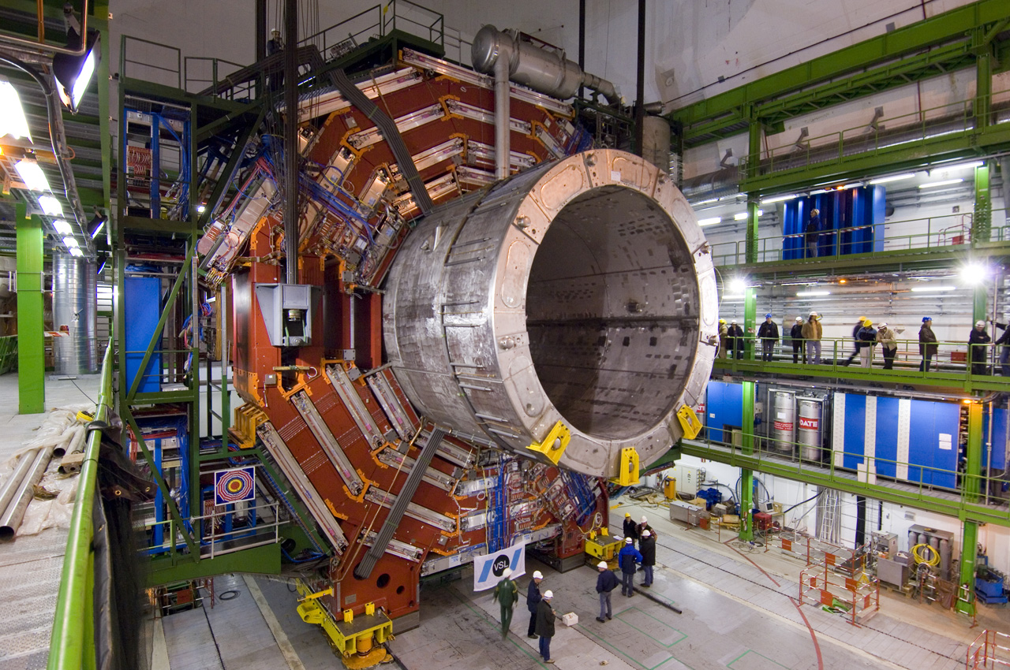
EYH 2011

Slide 21



Les composants de tout ce qu’on connaît par exemple, les hommes, les étoiles, les planètes, …
quarks
lepton
up
électron
down
uud = proton
udd = neutron
EYH 2011
Notes:
Frage: schauen diese Teilchen wirklich so aus? Antwort: das können wir nicht wissen! Of course the answer is that we don’t know, and will never know! Show how combinations of quarks make bigger objects – so now we start to go backwards, from the smallest back to the biggest….

Slide 22

Nous construisons un atome
électrons
Atome d’hélium
protons
neutrons
Multiplier par des milliards de milliards de milliards …
EYH 2011
Notes:
At this point can ask the audience what they see – older ones will understand that they see the constituents of helium. Again this shows how we use the basic “Lego” bricks to build bigger things.

Slide 23
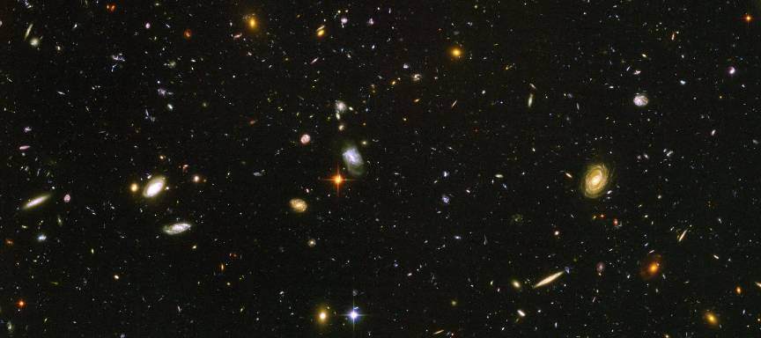
Le résultat – l’univers!
C.-E. Wulz
23
EYH 2011

Slide 24
Mais ce n’est pas la fin de l’histoire …
EYH 2011

Slide 25
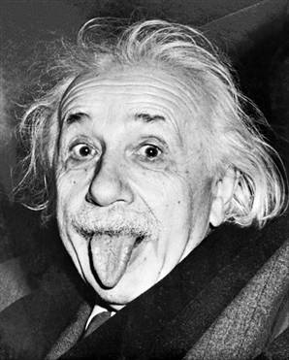


E=mc²
De l’énergie de la collision quelque chose de nouveau
a été créé, qui existait auparavent, mais qui ne peut
plus exister dans la nature!
Énergie de l’accélérateur
EYH 2011
Notes:
Now it gets really interesting! Ask again what they think will happen with even higher collision energy/speed. Most will say “even smaller pieces” but some may be more cautious.
But they never expect the dinosaurs! Emphasize that this is just an illustration – we don’t really make dinosaurs (sounds obvious but 10-11 year olds can take things literally!).
Can ask if they recognise the equation and ask them what it means – even a lot of the 10-11 year olds do know!
Another reason why dinosaurs are appropriate: CERN is at the foot of the Jura mountains – the origin of the “Jurassic” period due to the number of dinosaur bones found in the mountains. And what CERN is doing goes WAY back further in time than the dinosaurs.

Slide 26

Le LHC est une machine à voyager dans le temps!

Slide 27









Il y a 13.7 milliards d’années il y avait plus de particules dans l’univers que maintenant …
Quarks
Leptons
up
électron
muon
tau
charm
top
neutrino électronique
neutrino
muonique
neutrino
tauique
down
strange
bottom
EYH 2011
Notes:
To explain that we now know what the Universe was like, and that effectively the LHC (and particle physics in general) is like building a time machine.

Slide 28
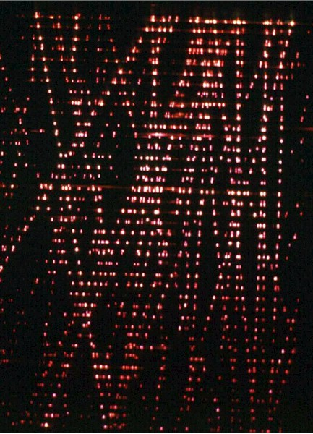
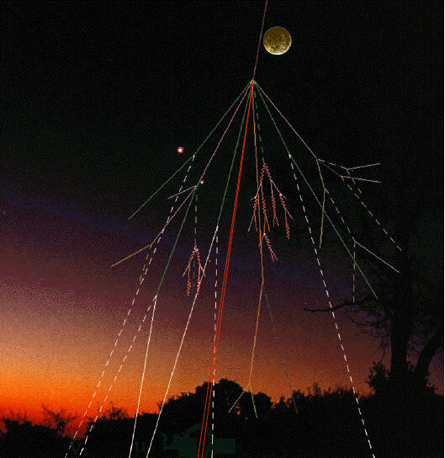
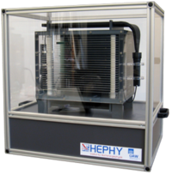
Particules en provenance de l’espace
Traces de muons
Chambre à étincelles
C.-E. Wulz
28
EYH 2011

Slide 29

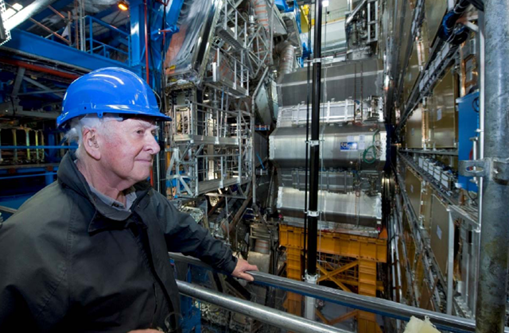
Le secret de la masse
Pourquoi quelques particules sont lourdes, d’autres non?
La raison peut venir d‘une nouvelle particule, le boson Higgs.
EYH 2011

Slide 30

Que fait tenir les protons, les neutrons et les noyaux atomiques?

Slide 31

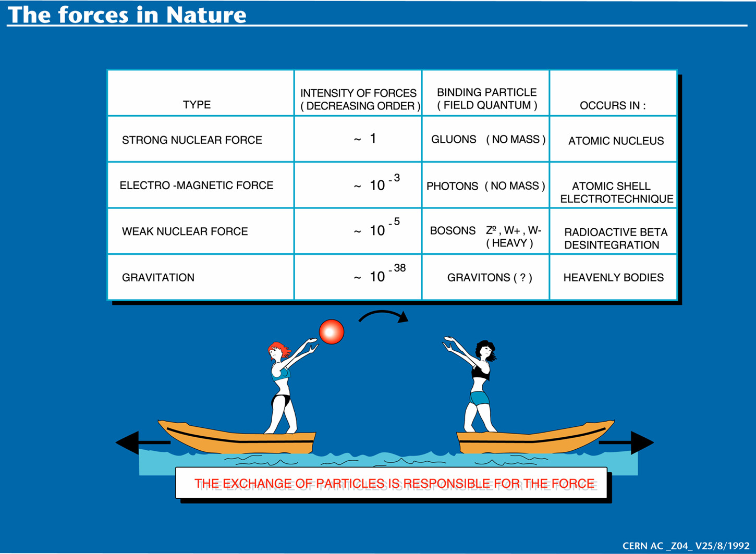
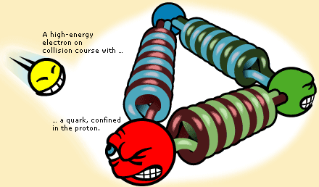
Que fait tenir les protons, les neutrons et les noyaux atomiques?
La force forte. Elle se transmet par échange de GLUONS!
L’ECHANGE DE PARTICULES EST
A L’ORIGINE D’UNE FORCE!
PROTON
Notes:
Je stärker das Mikroskop, desto mehr Gluonen und sogar Quark-Antiquarkpaare sieht man.
Sowohl abstoßende (Ball) als auch anziehende (Bumerang) Kräfte werden durch Teilchenaustausch vermittelt.

Slide 32


Matière - antimatière
Au Big Bang émergeait autant de matière que d’antimatière. Mais, au contact elles auraient dû s’annihiler, en émettant de la radiation.
Nous ne devrions donc pas exister!
Il existe donc une asymétrie que nous devons encore explorer.
Théoriquement l’ univers aurait pu consister d’ antimatière au lieu de matière.

Slide 33

Une symétrie exacte n’est pas naturelle!

Slide 34


Matière noire
EYH 2011
Notes:
Brauchen wir, um gewisse Eigenschaften von Galaxien zu erklären. Analogie: Hund bricht beim Spaziergang aus (anderer Hund hinter Gartenzaun, den wir aber nicht sehen können).

Slide 35

Matière noire
(23%)
Matière connue
(4%)
Energie sombre
(73%)
C.-E. Wulz
35
EYH 2011

Slide 36

L’Univers est en expansion
C.-E. Wulz
36
EYH 2011
Notes:
Analogie: Galaxien aufgeklebt auf Ballon, nicht aufgemalt! Gravitation hält Galaxien trotz des Expansion des Raumes zusammen.

Slide 37



Développement de l’univers
DECHIRURE
ENERGIE SOMBRE
CONSTANTE
ETENDUE DE L’UNIVERS
EFFONDREMENT
AUJOURD-HUI (13,7 milliards d’années) FUTUR
TEMPS
EYH 2011

Slide 38

Amusez-vous bien!
EYH 2011

